Slide 1
DigiProf project
Material de formação
Como monitorizar, apoiar e envolver os estudantes com base nas provas geradas pelas tecnologias digitais
Training material "Monitoring, supporting, and engaging students based on the evidence generated by digital technologies" by Maina, M.F., Guàrdia, L., Duart, J.M., Mancini, F., Malerba, M.L., Volungeviciene, A., Tamoliune, G. is licensed under a Creative Commons Attribution-ShareAlike 4.0 International License

Slide 2
Introdução
Introdução aos principais conceitos do curso:
Evidência de aprendizagem
Análise de provas digitais
Literacia de dados
Aprendizagem auto-regulada
Analítica de Aprendizagem (AA)
AA e tomada de decisões metacognitivas
AA e o compromisso
AA: Algoritmos e Painéis de Controlo
Ferramentas Moodle e recomendações para a prática
Leituras opcionais

Slide 3
Evidências de aprendizagem
Ensino com base em provas
Professor
o princípio de que os professores devem utilizar provas objectivas - a mais comum, investigação educacional ou métricas de desempenho - para tomar decisões informadas no que diz respeito à aprendizagem.
definir resultados de aprendizagem
avaliar os resultados dos estudantes
reunir
"dados "quantitativos
informação "qualitativa" (debates, produtos de trabalho, resultados de inquéritos, observações, etc.)

Slide 4
Evidências de aprendizagem
Para mais informações, clique aqui
Evidência direta | Evidência indereta | Evidência de apoio
Projectos Capstone | Entrevistas | Notas do curso
Rubricas | Grupos focais | Taxas de colocação de emprego
Portefólios dos alunos | Inquéritos aos estudantes | Taxas de graduação
Exames | Inquéritos a ex-alunos | Publicações de estudantes
Avaliações de performance | Auto-avaliações dos estudantes | Apresentações de estudantes
Quizzes | Atitudes dos estudantes | Taxas de aprovação no curso
Notes:
https://docs.google.com/document/d/1lX2MNEj0OLhXRYAyofKSmYj1ANCaCxfP5jxOO4KGl58/edit

Slide 5
Análise digital de evidências
geração
apoiar professores em:
monitorizar o progresso dos alunos e avaliar a eficácia do ensino
tomar decisões baseadas em provas relacionadas com a concepção do ensino e da aprendizagem
Evidência
sobre a actividade, desempenho e progresso dos aprendentes
fornecidas por tecnologias digitais
Evidence
on learner activity, performance, and progress
provided by digital technologies
interpretação
seleção
análise crítica

Slide 6
Quadro DigCompEdu e análise digital de evidências
Competências profissionais dos educadores
Competências pedagógicas dos educadores
Competências dos aprendentes
Quadro DigCompEdu (Redecker, 2017)
1. ENGAJAMENTO PROFISSIONAL
2. RECURSOS DIGITAIS
3. ENSINO E APRENDIZAGEM
6. FACILITAR A COMPETÊNCIA DIGITAL DOS ALUNOS
4. AVALIAÇÃO
5. CAPACITAÇÃO DOS ALUNOS
conjunto de competências digitais para os educadores aproveitarem o potencial das tecnologias digitais para melhorar e inovar a educação
4.1 Estratégias de avaliação
4.2 Análise de evidências
4.3 Feedback & planeamento
Gerar, seleccionar, analisar criticamente e interpretar provas digitais sobre a actividade, desempenho e progresso do aprendente, a fim de informar o ensino e a aprendizagem.

Slide 7
Análise de evidências
Quadro DigCompEdu (Redecker, 2017)
Competência 4.2
Actividades
Conceber e implementar actividades de aprendizagem que gerem dados sobre a actividade e o desempenho dos aprendentes. Utilizar tecnologias digitais para registar, comparar e sintetizar dados sobre o progresso do aprendente. Ter consciência de que a actividade do aprendente em ambientes digitais gera dados que podem ser utilizados para informar o ensino e a aprendizagem. | Analisar e interpretar os dados disponíveis sobre a actividade e progresso dos aprendentes, incluindo os dados gerados pelas tecnologias digitais utilizadas. Considerar, combinar e avaliar diferentes fontes de evidência sobre o progresso e desempenho do aluno. Valorizar criticamente as provas disponíveis para informar o ensino e a aprendizagem.

Slide 8
LITERACIA DE DADOS
Leitura opcional aqui
Análise de evidências requer
Professor
Estudante
Capacidade de literacia de dados
capacidades técnicas (como aceder e gerir concretamente uma grande quantidade de dados)
práticas reflexivas (como interpretar criticamente estes dados e com que objectivos)
Aceder
Monitorizar
Analisar
Interpretar
Literacia de dados
Dados gerados pela AA
A capacidade de encontrar, avaliar e ler dados de forma crítica, muitas vezes para além da sua forma numérica e quantitativa. Enquanto a análise da aprendizagem se concentra na recolha e geração de dados dos alunos para melhorar as experiências de ensino e aprendizagem, depende das competências de literacia digital dos professores e alunos se os dados gerados pela AA informam ou não o ensino e a aprendizagem.
melhoria do progresso e dos processos de ensino e aprendizagem
melhoria da aprendizagem auto-regulada (AAR)
apoio personalizado e atempado durante a oferta do curso
adaptação do currículo
Melhoria da AAR através da concepção de cursos
Notes:
- ADD after this slide, one relating the concept of data literacy and DL in teaching and learning.
ver https://drive.google.com/file/d/1QzLnyf6p-0qpluxSjrjqh0DAhUfwSYRg/view?usp=sharing
https://drive.google.com/drive/folders/1FTbo8d-1EAwg6WsrHKTvaNE47w-ePd7x?usp=sharing
Teachers
Students

Slide 9
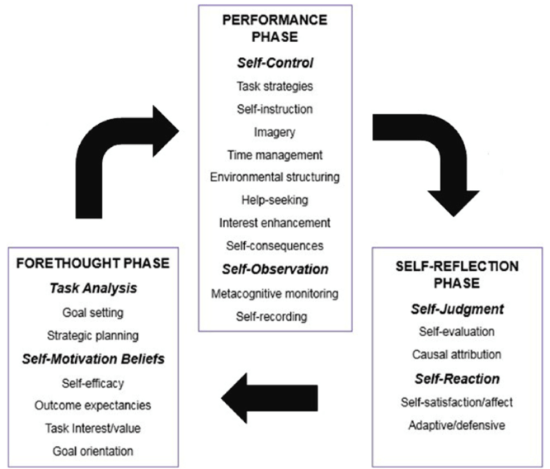
Aprendizagem auto-regulada
Aprendizagem auto-regulada (AAR)
As crenças dos alunos sobre a sua capacidade de se envolverem em acções, pensamentos, sentimentos e comportamentos apropriados, a fim de perseguirem objectivos académicos valiosos, ao mesmo tempo que se auto-monitorizam e auto-reflectem sobre o seu progresso em direcção à realização de objectivos. (Zimmerman, 2000)
Modelo Zimmerman de fases cíclicas AAR.
(Panadero, 2017). Adaptado de Zimmerman & Moylan, 2009
Notes:
Zimmerman, B. J. (2000). Attaining self-regulation: A social cognitive perspective. In M. Boekaerts, P. R., Pintrich, & M. Zeidner (Eds.), Handbook of selfregulation (pp. 13-39). San Diego, CA: Academic Press.

Slide 10
Aprendizagem auto-regulada (AAR) e as tecnologias digitais
permitir aos alunos planear, monitorizar e reflectir sobre a sua própria aprendizagem
fornecer provas do progresso dos alunos
permitir a partilha de conhecimentos e encontrar soluções criativas
Tecnologias digitais
O SRL necessita que os alunos monitorizem e regulem os seus conhecimentos cognitivos,
processos afectivos, metacognitivos e motivacionais (CAMM) para realizar a aprendizagem (Wiedbusch et al., 2021).
melhoria das estratégias AAR

Slide 11
Quadro DigCompEdu e aprendizagem auto-regulada
Competências profissionais dos educadores
Competências pedagógicas dos educadores
Competências dos aprendentes
Quadro DigCompEdu (Redecker, 2017)
1. ENGAJAMENTO PROFISSIONAL
2. RECURSOS DIGITAIS
3. ENSINO E APRENDIZAGEM
6. FACILITAR A COMPETÊNCIA DIGITAL DOS ALUNOS
conjunto de competências digitais para os educadores aproveitarem o potencial das tecnologias digitais para melhorar e inovar a educação
3.1 Ensino
3.2 Orientação
3.3 Aprendizagem colaborativa
3.4 Aprendizagem auto-regulada
4. AVALIAÇÃO
Utilizar tecnologias digitais para apoiar processos de aprendizagem auto-regulados, ou seja, para permitir aos aprendentes planear, monitorizar e reflectir sobre a sua própria aprendizagem, fornecer provas de progresso, partilhar conhecimentos e encontrar soluções criativas.
5. CAPACITAÇÃO DOS ALUNOS

Slide 12
Aprendizagem auto-regulada
Quadro DigCompEdu (Redecker, 2017)
Competência 3.4
Atividades
Utilizar tecnologias digitais (por exemplo, blogs, agendas, ferramentas de planeamento) para permitir aos alunos planear a sua própria aprendizagem. Utilizar tecnologias digitais para permitir aos alunos recolher provas e registar o progresso, por exemplo, gravações áudio ou vídeo, fotografias. | Utilizar tecnologias digitais (por exemplo, ePortfolios, blogs de alunos) para permitir que os alunos registem e mostrem o seu trabalho. Utilizar tecnologias digitais para permitir aos aprendentes reflectir e auto-avaliar o seu processo de aprendizagem.

Slide 13
O que são Analíticas de Aprendizagem (AA)?
Clique aqui para chegar à fonte
AA
Em geral, olham para (Fergusson, 2012):
Eficácia do sistema (para prever a desistência dos alunos)
Apoio às decisões pedagógicas (prevenir falhas, orientar estudos aprofundados)
Apoio à autonomia do aprendente e à aprendizagem auto-regulada
AA são uma ferramenta de avaliação, interpretação e análise de dados gerados pelo aluno no ambiente de aprendizagem online, a fim de tornar os processos de aprendizagem e ensino mais eficientes pelo professor em intervenções necessárias para aconselhar ou consultar os alunos em tempo útil para melhorar o seu sucesso académico. Existem quatro categorias principais de análise da aprendizagem:
descritiva (o que aconteceu?)
preditiva (o que vai acontecer a seguir?)
diagnóstico (porque é que aconteceu?)
prescritiva (fazer isto para melhorar)
(Volungeviciene et al., 2021, p.12)
Todas as analíticas são baseadas em hipóteses pedagógicas/educacionais.

Slide 14
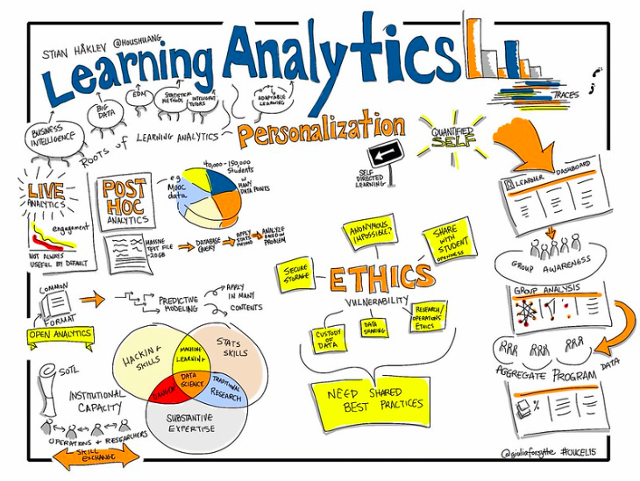
Perspectivas sobre AA
Leia a definição de AA de acordo com a Society for Learning Analytics Research (SOLAR)
Veja o vídeo “Learning Analytics in a nutshell”

Slide 15
AA e tomada de decisões metacognitivas
Tomada de decisões metacognitivas
Professor
Estudante
Sensibilização para decisões específicas de concepção de ensino e aprendizagem e as razões por detrás dessas decisões (Griffith et al., 2016)
Design actividades metacognitivas de concepção para gerar provas
aumentar a sensibilização para as suas próprias capacidades cognitivas
fomentar um sentido de comunidade mais forte
promover o envolvimento activo
aumentar a motivação e reduzir as desistências
LA
proporcionar aos estudantes um apoio personalizado atempado
Medir e monitorizar o metacognição dos estudantes, envolvimento
e comportamento através da utilização de diversas ferramentas de visualização de dados com base nas suas necessidades e aptidões de literacia de dados
ajustar e adaptar o currículo para responder às necessidades e capacidades dos alunos
LA-generated data

Slide 16
AA e o envolvimento dos aprendentes
Comportamental
Participação em conferências
Envolver-se (por exemplo, fazer perguntas)
Aderir aos protocolos da sala de aula (por exemplo, não ser perturbador)
Como os alunos se envolvem no seu curso e como este envolvimento pode ser monitorizado e melhorado através de LA?
Aspectos do envolvimento do estudante dentro dos contextos ensinados.
(Dobbins & Denton, 2017, p.542)
Envolvimento
O envolvimento dos estudantes está ligado à relação entre o tempo e o esforço que tem sido investido na optimização da experiência e na melhoria da aprendizagem (Trowler 2010). O envolvimento pode ser situado no comportamento, nos processos de pensamento e nos sinais de emoção. Por outras palavras, o envolvimento é percebido numa dimensão comportamental, cognitiva e emocional.
Cognitiva
O estudante procura aprender indo além das exigências do material para melhorar os seus conhecimentos sobre a matéria
Emocional
Reacções que são sentidas ao material que está a ser ensinado, por exemplo, sentimentos de interesse e prazer
Click aqui para ir para a fonte

Slide 17
Dados de envolvimento dos alunos
Tecnologias digitais (TD)
promover o envolvimento activo e criativo dos alunos com um tema
utilização de TD no âmbito de estratégias pedagógicas que promovam competências transversais, pensamento profundo e expressão criativa
abertura da aprendizagem a novos contextos do mundo real, que envolvem os próprios aprendentes em actividades práticas, investigação científica ou resolução de problemas complexos
dados de registo (por exemplo, comportamento de clique, resposta a questionários em ambiente de aprendizagem)
contribuições de estudantes (por exemplo, fóruns, blogs, etc. para análise qualitativa)
dados audiovisuais (por exemplo, observações, técnicas de visão por computador)
dados fisiológicos (por exemplo, respostas emocionais nos estudantes)
proporcionar a oportunidade de observar, medir e compreender a aprendizagem e avaliar o compromisso
fomentar o envolvimento activo dos alunos

Slide 18
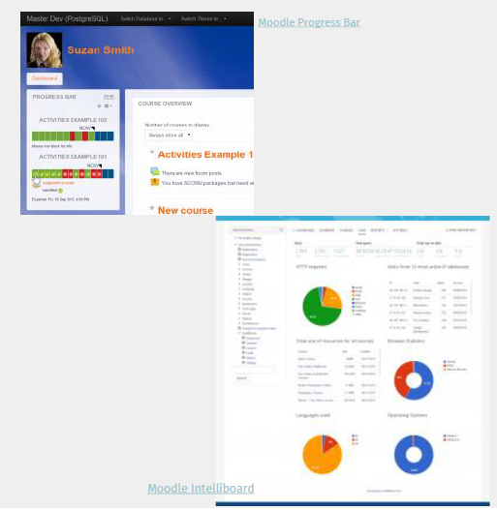
AA: Análise e representação de dados
Relatório
quem? o quê? quando?
Os dados são seleccionados e combinados para fins descritivos e de monitorização (por exemplo, relatórios incorporados no Moodle ou plugins de terceiros: LearnerScript do Moodle).
AA
porquê? até que ponto?
Os dados são seleccionados, combinados e convertidos em informação "accionável" através de algoritmos de acordo com uma hipótese pedagógica (por exemplo, modelo analítico do Moodle Learning Analytics API).
Base de dados do LMS:
- Registos e Cliques
- Tempo de ligação
- Desempenho em tarefas intermédias
- Número de mensagens do fórum
- Sociogramas em tarefas de colaboração
- Análise quantitativa do discurso num fórum ou trabalho de casa
E assim por diante...
Informação apresentada em modo visual: "painéis de bordo".

Slide 19
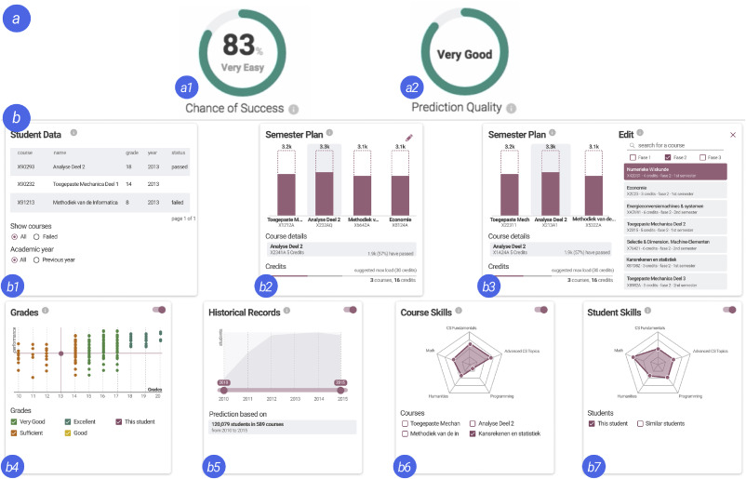
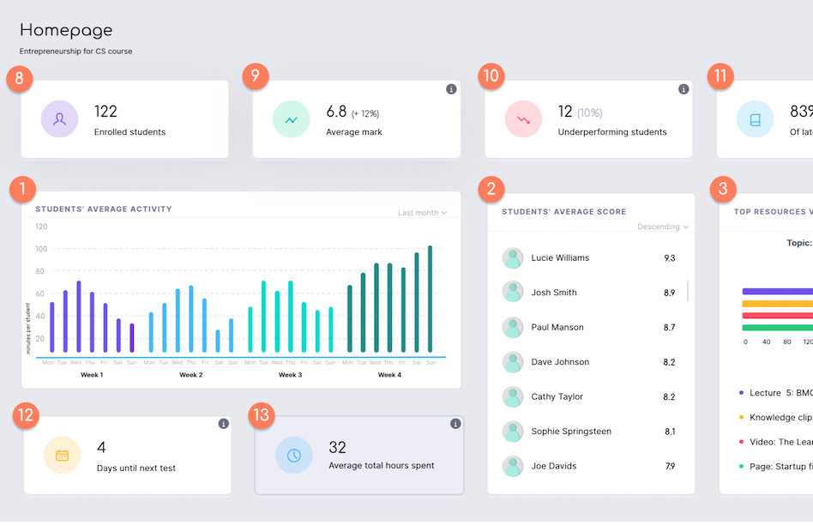
Painéis de bordo
Para mais informação, por favor clique aqui
Painéis de Análise de Aprendizagem
RECOLHA DE DADOS
Os painéis de análise de aprendizagem são um subconjunto importante de análise de aprendizagem e referem-se à representação visual dos dados gerados automaticamente pelo sistema. Os LADs são dados
instrumentos de visualização que exibam e representem a informação de uma forma fácil de utilizar e que forneçam "perspectivas significativas e accionáveis num relance" (Pokhrel & Awasthi, 2021:93).
interacções,
utilização de materiais de biblioteca e de aprendizagem,
notas passadas,
oportunidade de submissão de tarefas,
etc.
(Gutiérrez et al., 2020)
Painéis de controlo com face para o professor
representam o progresso de aprendizagem dos estudantes através de uma ou mais visualizações.
influenciar a tomada de decisões dos professores a fim de promover a aprendizagem e o SRL dos estudantes.
Painéis de controlo com face para os estudantes
fornecer aos alunos conhecimentos sobre o progresso do seu estudo através de visualizações do aluno e de dados de aprendizagem.
facilitam a aprendizagem auto-regulada.

Slide 20
O que são relatórios de disciplinas no Moodle?
Veja o vídeo sobre relatórios de disciplina
Leia o artigo: What are the best Moodle Reporting Plugins for Moodle
No Moodle há também relatórios configuráveis para utilizadores mais avançados e perfis administrativos. Esta leitura é opcional.

Slide 21
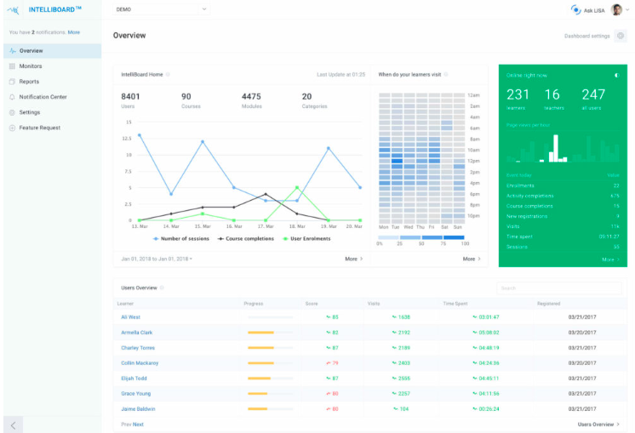
Plugins de relatórios Moodle - Intelliboard
Veja o vídeo sobre Intelliboard (opcional)
Experimente o live demo system
Prós:
Painéis de alunos e professores
Personalizável
Monitores e relatórios
Cont: Não grátis

Slide 22
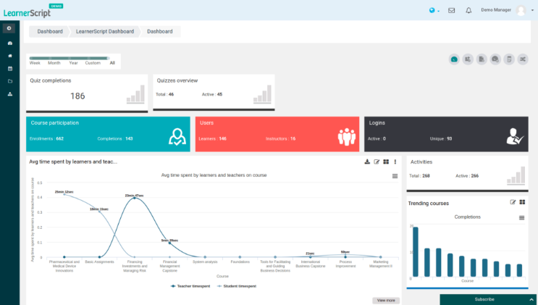
Plugins de relatórios Moodle - LearnerScript
Veja o vídeo sobre LearnerScript
Veja o Webinar sobre LearnerScript
Clique aqui para uma demonstração e experiência gratuita
Prós:
Painéis de alunos e professores
Personalizável
Construído para o Moodle
Cont: Pode ser complexo de uasar

Slide 23
Análise de Aprendizagem Moodle (API) e modelos de previsão
Clique aqui para ir para a fonte
O Moodle Learning Analytics API permite aos gestores de sítios Moodle definir modelos de previsão que combinam indicadores e um alvo.
É um sistema aberto que se pode tornar a base para uma grande variedade de modelos. Os modelos podem conter: indicadores (também conhecidos como preditores), alvos (o resultado que estamos a tentar prever), perspectivas (as próprias previsões), notificações (mensagens enviadas como resultado de insights), e acções (oferecidas aos destinatários de mensagens, que podem tornar-se, por sua vez, indicadores).
Criar um modelo analítico
considerar os objectivos institucionais que os modelos se destinam a apoiar
responder às seguintes perguntas :
Que resultado queremos prever? Ou que processo queremos detectar? (Positivo ou negativo)
Como vamos detectar esse resultado/processo?
Que pistas pensamos que nos poderão ajudar a prever esse resultado/processo?
O que devemos fazer se o resultado/processo for muito provável? Muito improvável?
Quem deve ser notificado? Que tipo de notificação deve ser enviada?
Que oportunidades de acção devem ser dadas na notificação?

Slide 24
Para resumir... O Moodle fornece
Relatórios incorporados baseados em dados de registo (de natureza descritiva). Fornecem informações sobre actividades e conclusão de cursos.
Análises que geram modelos (modelos de previsão). Devem ser activadas após cuidadosa consideração dos objectivos que se pretende atingir. Example: A valuable prediction model for student engagement would be: Students at risk of dropping out.
Leitura opcional aqui

Slide 25
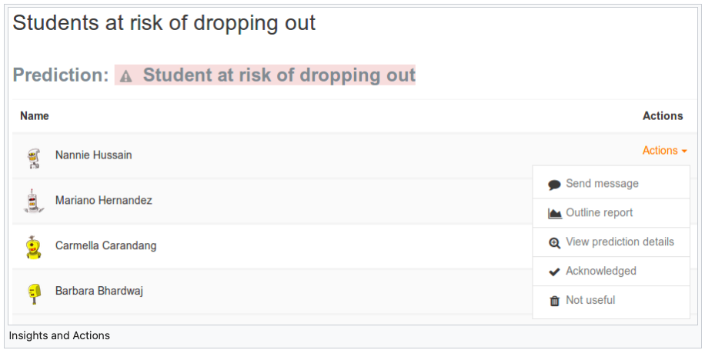
Clique aqui para mais leituras sobre este modelo
Alunos em risco de desistir

Slide 26
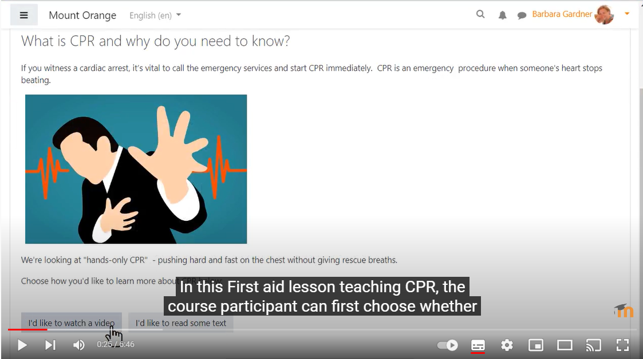
Aprendizagem adaptativa
Este vídeo mostra como adicionar uma sequência de conteúdo de aprendizagem, como utilizar quizzes, as ligações para saltar para diferentes secções e todas as funções do Moodle qunado se estrutura uma aula.
NOTA: é muito importante PLANEAR A ESTRUTURA DA SUA AULA COM ANTECEDÊNCIA!

Slide 27
Leituras optativas
Leia os seguintes capítulos retirados de Handbook of Learning Analytics – Second edition
Chapter 8. Learning Analytics for Self-Regulated Learning
Chapter 13. Teacher and Student Facing Learning Analytics
Chapter 19. Data Literacy and Learning Analytics
Chapter 21. Human-centered Approaches to Data-informed Feedback

Slide 28
Um infográfico para concluir
Finalmente, verifique a síntese deste material de aprendizagem
Esperamos que tenha achado esta introdução útil!

Slide 29
Referências
Dobbins, C., Denton, P. (2017). MyWallMate: An Investigation into the use of Mobile Technology in Enhancing Student Engagement. TechTrends 61, 541–549. https://doi.org/10.1007/s11528-017-0188-y
Redecker, C. (2017). European Framework for the Digital Competence of Educators: DigCompEdu. Office of the European Union. https://doi.org/10.2760/178382
Trowler, V. (2010). Student Engagement Literature Review. The Higher Education Academy. https://www.heacademy.ac.uk/system/files/studentengagementliteraturereview_1.pdf
Wiedbusch, M.D., Kite, V., Yang, X, Park, S., Chi, M., Taub, M., & Azevedo, R. (2021). A theoretical and e-based conceptual design of MetaDash: An intelligent teacher dashboard to support teachers' decision making and students’ self-regulated learning. Front. Educ. 6:570229. https://doi.org/10.3389/feduc.2021.570229
Zimmerman, B. J. (2000). Attaining self-regulation: A social cognitive perspective. In M. Boekaerts, P. R., Pintrich, & M. Zeidner (Eds.), Handbook of self-regulation (pp. 13-39). Academic Press.
Zimmerman, B. J., and Moylan, A. R. (2009). Self-regulation: where metacognition and motivation intersect. In D. J. Hacker, J. Dunlosky, & A. C. Graesser (eds), Handbook of Metacognition in Education (pp. 299–315). Routledge.

